Slide 1
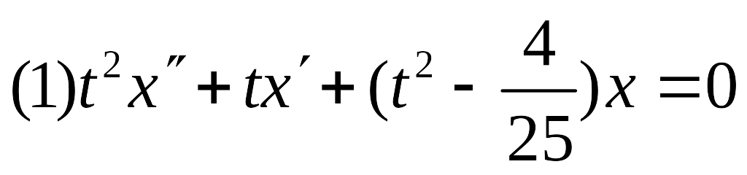

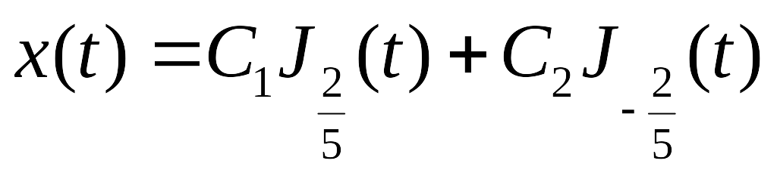
习题3 P96
7. 试用贝塞尔函数求解下列方程
解：该方程是 阶Bessel方程，通解为

Slide 2
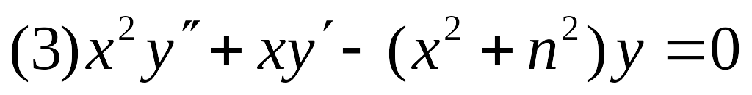





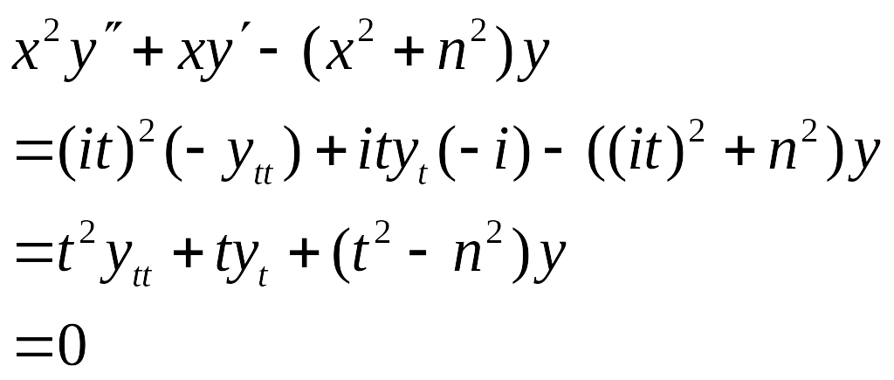
13 试用变量代换求解下列方程
解：令
则
对
关于x求导，得
代入原式，得
该方程是n阶Bessel方程，通解为

Slide 3


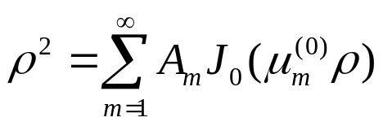
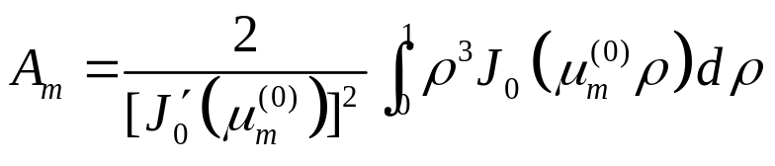
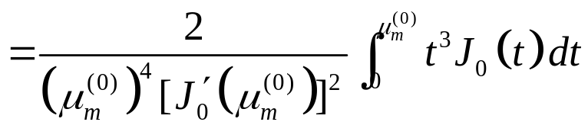
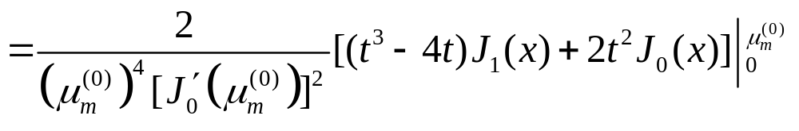
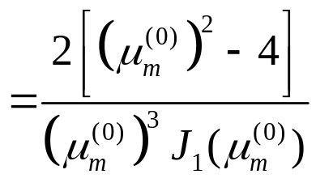
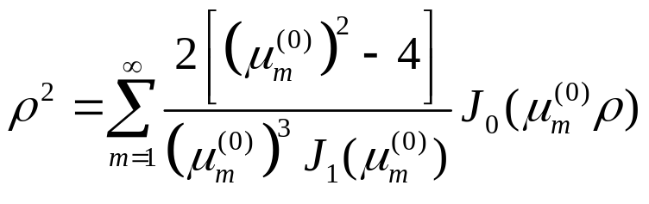
15 将函数
在区间[0,1]上按正交函数系
展成傅里叶级数。
解：设

Slide 4




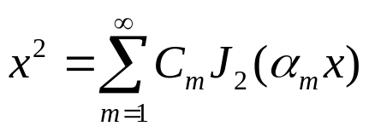
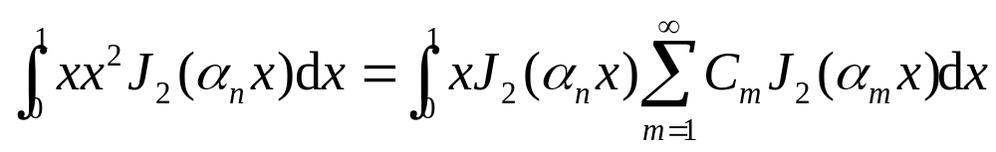
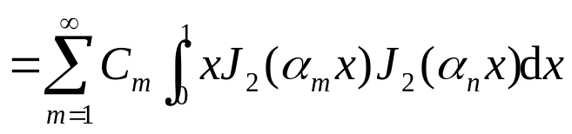
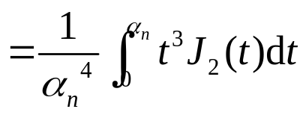
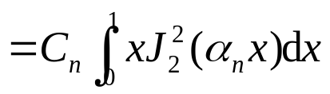
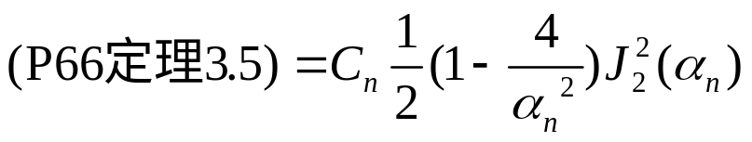
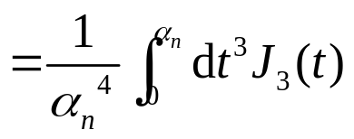
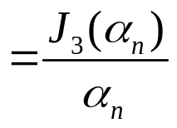
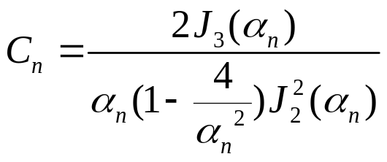
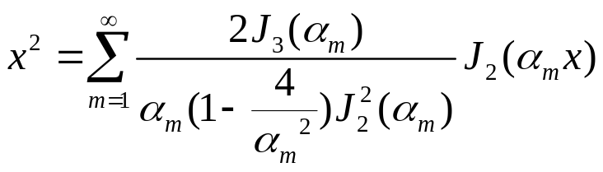
16 将函数
形式的
在区间[0,1]上展成
傅里叶级数，其中
为
的正零点。
解：设

Slide 5




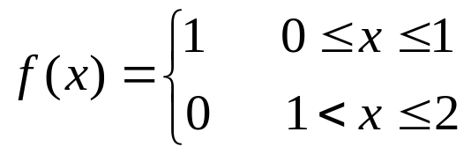

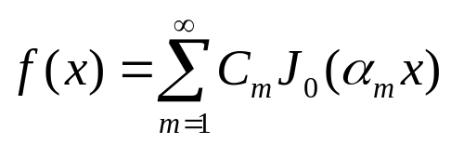
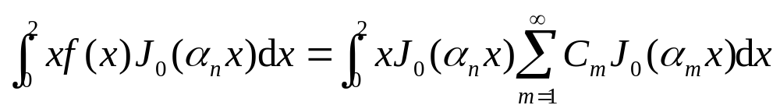
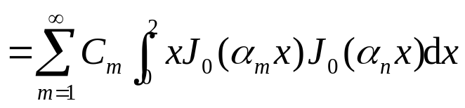
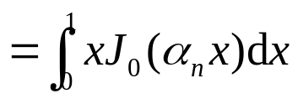
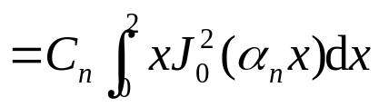
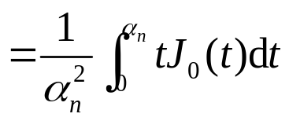
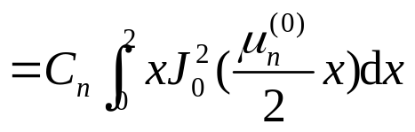

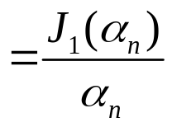
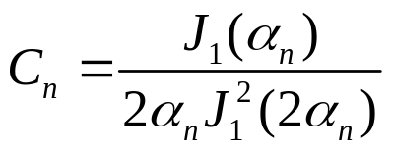

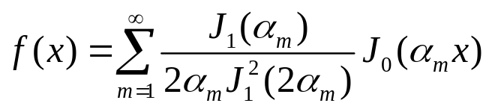
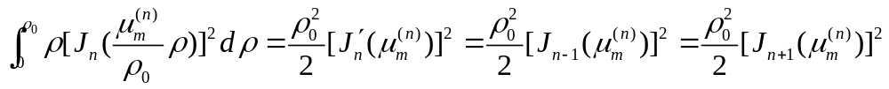
17 设
为
的正零点，将函数 展成
形式的傅里叶级数，其中
解：方法一：设

Slide 6
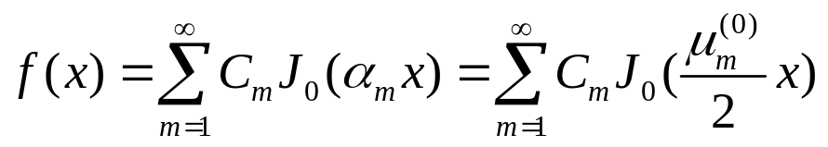
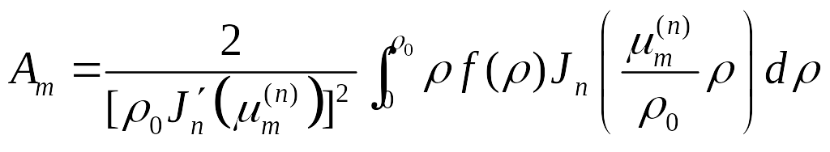
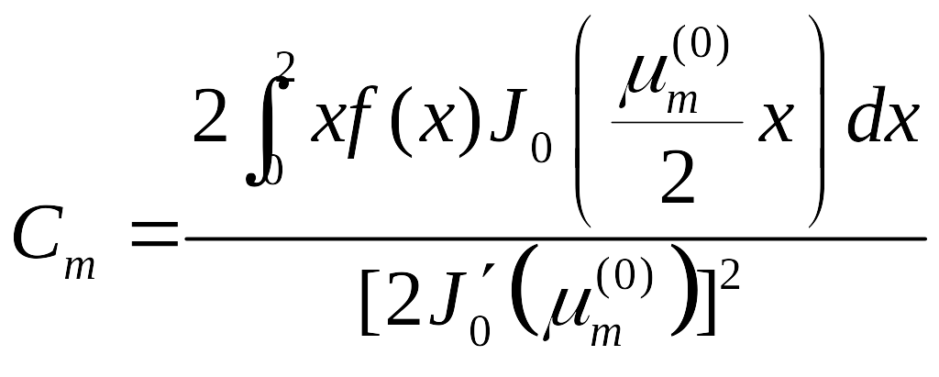
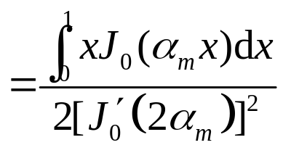
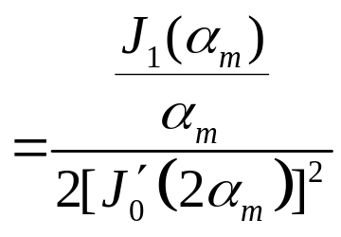
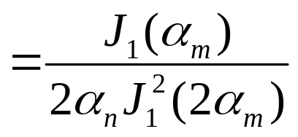
方法二：直接利用定理3.4计算系数

Slide 7



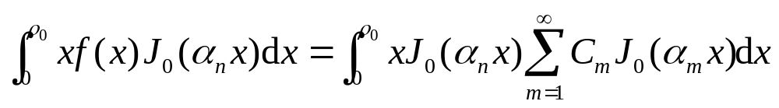
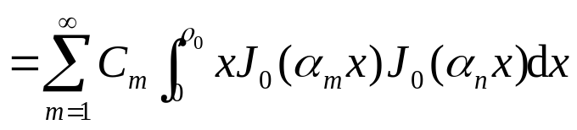
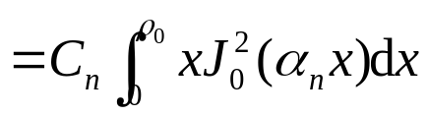
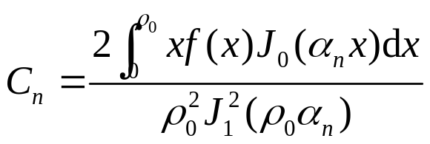
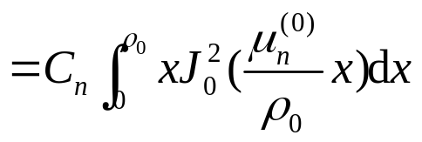
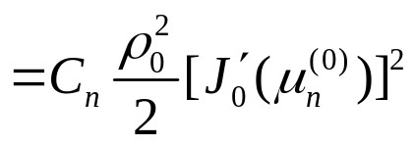
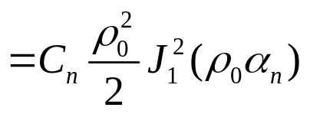
17* 设
为
的正零点，将定义在区间
上的函数 展成
形式的傅里叶级数。
解：设
与定理3.4结果相同。

Slide 8

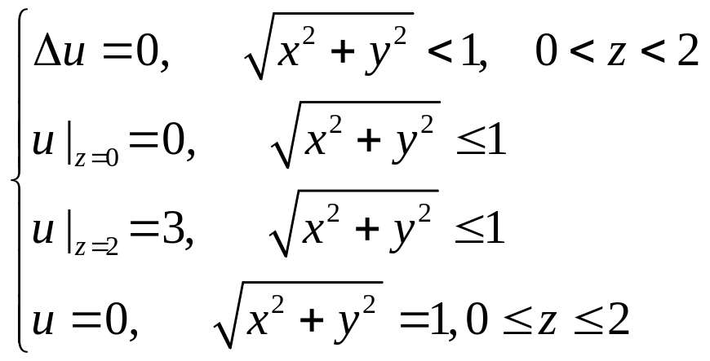
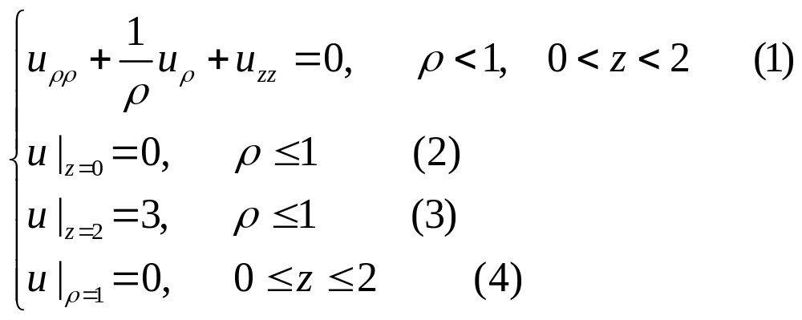
19 半径为1高为2的圆柱体，其下底和侧面温度为0度，上底温度为3度，求在稳恒状态下圆柱体内的温度分布。(与例3.13类似)
解: 记
，则u满足以下定解问题
作柱面坐标变换
，则上面定解问题转化为

Slide 9

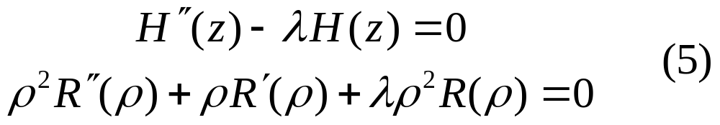
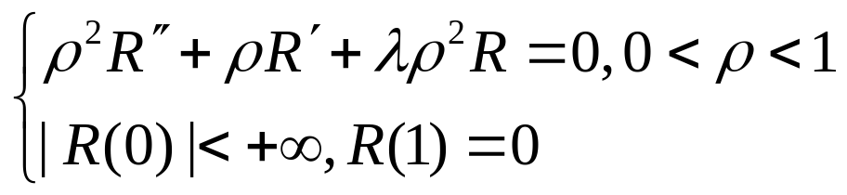



令
并代入到（1）中得
结合边界条件（4）可得定解问题(1)-(4)的特征值问题为
是贝塞尔方程特征值问题，其特征值和特征函数为

Slide 10
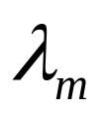






将
代入到(5)中并求解得
从而
由（2） 得
由（3） 得
其中

Slide 11


计算得
则得到原问题的解为

Slide 12




20 求圆形域上边界固定的圆形膜振动的位移。设其初始位移和初始速度都为零，垂直方向所受外力密度为常数，即求解如下定解问题
(与例3.12类似)
解: 方法一: 方程齐次化
选
满足原方程，并作函数代换
将方程齐次化。
考虑如下定解问题

Slide 13







为简单起见，设
，从而
上面的定解问题转化为
求解上式可得通解为
由边界条件 可得
所以

Slide 14




令
将原定解问题转化为
下面利用分离变量法求解问题(1)-(3)。
令
并代入到（1）中得

Slide 15




由此得
结合边界条件（2）可得定解问题(1)-(3)的特征值问题为
是贝塞尔方程特征值问题中n=0的特殊情形。由定理3.3可得

Slide 16





将
代入到
中并求解得
从而
上式结合初始条件（3）得
则

Slide 17







其中

Slide 18




所以
最终解

Slide 19





方法二：特征函数法直接求解
由方法一可知定解问题的特征值和特征函数分别为
将
按特征函数系展开
其中

Slide 20






令
，将其代入(1)得
比较系数可得

Slide 21






结合初始条件可得
满足如下定解问题
其解为
将
代入
可得

